Slide 1
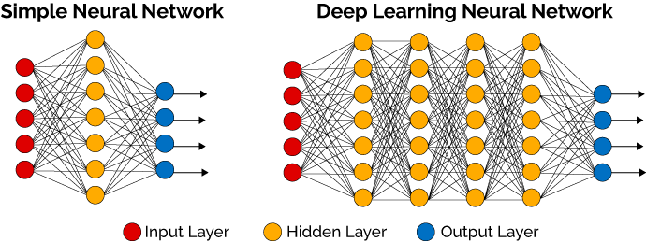
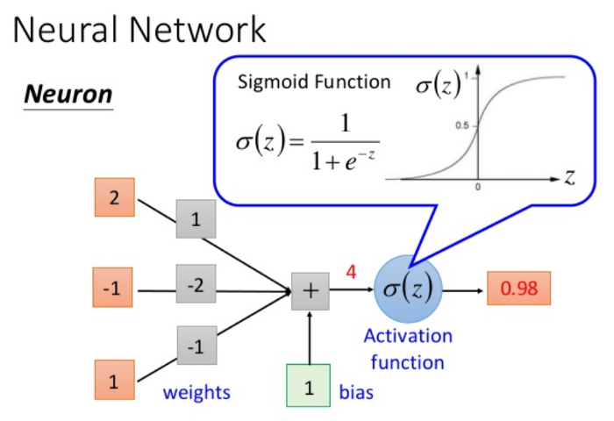
Neural Network /deep learning

Slide 2
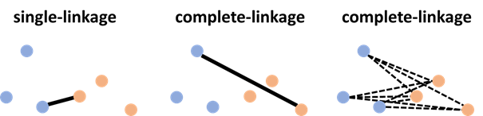
2. Agglomerative Hierarchical Clustering
關於AHC演算法，其是屬於Hierarchical Clustering的其中一個種類，而會叫Hierarchical Clustering主要是因為我們分群的時候是按照像decision tree那樣一層一層的方式將數據做切分。
把各個資料視為單獨一個cluster ，找出所有群聚間，距離最接近的兩個群聚 合併 成為一個新的群聚，然後往上合併其他資料，直到最後所有資料合併成一個cluster。
單一連結聚合演算法（single-linkage agglomerative algorithm）
完整連結聚合演算法（complete-linkage agglomerative algorithm）
平均連結聚合演算法（average-linkage agglomerative algorithm）

Slide 3
3. CURE clustering演算法
表徵聚類(Clustering Using Representatives)
CURE，是一個速度非常快的clustering演算法，所以適合用在大數據的處理。而且相較於k-mean演算法，對於離群值有更robust的特性，其演算法概念，是在k-mean和hierarchical clustering之間採用擇中的概念，並且在處理大數據量的時候採用了取樣，分區的方法，來提高其效率。
對於CURE的出現最主要就是解決k-mean和hierarchical clustering的問題， k-mean演算法，在做clustering的時候，我們會給定圓心和半徑來組成cluster，但是顯然這樣的方法，如果我們數據的分布是不規則形狀，就會造成我們clustering的結果非常差。
在hierarchical clustering中，他最大的問題就是我們是利用計算點與點之間的距離來clustering，所以有時候用人為可以清楚判斷是3個不同的cluster的情況，但是如果有2個cluster靠非常近，計算上就會把他視為1個cluster。
而對於CURE演算法，其是使用一定數量且分散的點來構成一個cluster，所以就可以解決k-mean和hierarchical clustering的問題。

Slide 4
4. 鄰近傳播分群法（Affinity Propagation）
是一種基於資料點間信息傳遞的分群算法。依據點間的相似度（Similarity）傳遞所需的消息，進而計算出各點的分群中心。過程中所傳遞的信息分別是吸引度（Responsibility）和歸屬度（Availability）。透過不斷更新此兩種訊息，產生較好的分群中心（Exemplar）得以將資料及分群。
與最常使用的K-means是基於一樣的 Similarity matrix，也就是以定義的距離來作分群，但此種方法加入了數據間傳遞信息的想法，因此計算複雜度也較高，但能得到較好的平方誤差。
優點：不需要給定分群的個數，且最終的分群中心為原有的資料點。此方法較不依賴初始值的選定
缺點：此算法雖不須給定分群中心的個數，但所需的參考度（preference）即與分群中心個數有正相關的關係。每次迭代都需要更新資料點吸引度（ Responsibility）和歸屬度（ Availability），因此計算複雜度較高

Slide 5
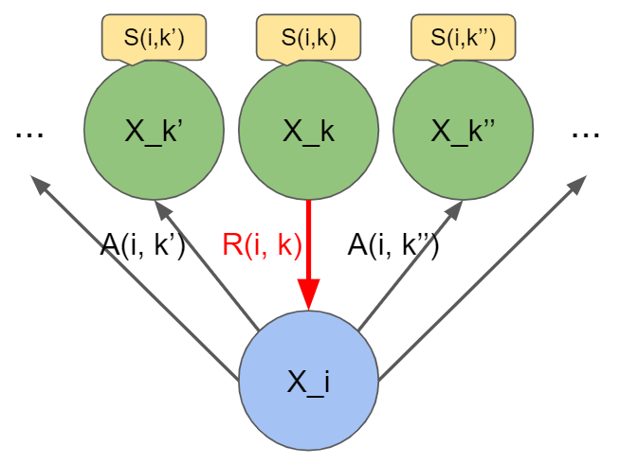

Slide 6
5. Mean Shift聚類演算法
Mean Shift 演算法，又被稱作均值漂移演算法，與K-Means演算法一樣，都是基於聚類中心的聚類演算法。
優點：不需要提前指定聚類類別個數
缺點：計算量較大
Mean Shift 演算法的關鍵操作是通過感興趣區域內的資料密度變化計算中心點的漂移向量，從而移動中心點進行下一次迭代，直到到達密度最大處（中心點不變）。從每個資料點出發都可以進行該操作，在這個過程，統計出現在感興趣區域內的資料的次數。該引數將在最後作為分類的依據。

Slide 7
1、在未被標記的資料點中隨機選擇一個點作為中心center；
2、找出離center距離在bandwidth之內的所有點，記做集合M，認為這些點屬於cluster c。同時，把這些點屬於這個cluster的概率加1，這個引數將用於最後步驟的分類
3、以center為中心點，計算從center開始到集合M中每個元素的向量，將這些向量相加，得到向量shift。
4、center = center shift。即center沿著shift的方向移動，移動距離是||shift||。
5、重複步驟2、3、4，直到shift的大小很小（就是迭代到收斂），記住此時的center。注意，這個迭代過程中遇到的點都應該歸類到cluster c。如果收斂時當前cluster c的center與其它已經存在的cluster c2中心的距離小於閾值，那麼把c2和c合併。否則，把c作為新的cluster，增加1個cluster 。
6、重複1、2、3、4、5直到所有的點都被標記訪問。
7、分類：根據每個cluster ，對每個點的訪問頻率，取訪問頻率最大的那個cluster ，作為當前點集的所屬cluster 。
簡單的說，mean shift就是沿著密度上升的方向尋找同屬一個cluster的資料點。

Slide 8
